Slide 1
Araştırma raporu ı Araştırma Önerisi
Feray Artar

Slide 2
Biz bu derste ne yapıyoruz?
Sosyolojik bilgi üretimi Sosyal araştırma
Araştırma önerisi
Konu seçimi
Konuyla ilgili literatür taraması
Kuramsal perspektif belirleme
Problem ve amaç yazarak araştırma önerisine başlama
Yöntem, yaklaşım ve araştırma tekniği geliştirme
Alan/saha çalışması
Analiz ve raporlama

Slide 3
Araştırma Raporu temel başlıklarımız
GİRİŞ
BULGULAR VE TARTIŞMA
SONUÇ
KAYNAKÇA
EKLER

Slide 4
Başka bir örnek…
1. GİRİŞ
2. KAVRAMSAL / KURAMSAL ÇERÇEVE
3. YÖNTEM / METOD (VE TEKNİK)
4. BULGULAR (VE TARTIŞMA) / DEĞERLENDİRME
5. SONUÇ (VE ÖNERİLER)
KAYNAKLAR
EKLER

Slide 5
ARAŞTIRMA ÖNERİSİ AŞAMALARI (size gönderilen rapor taslağındaki sıralama)
1.1. Problem
1.2. Amaçlar
1.3. Önem
1.4. Sınırlılıklar
1.5. Yaklaşım
1.6. Yöntem
1.7. Süre ve maliyet
Kaynakça
1. Giriş
Kavramsal Çerçeve /
Metodoloji

Slide 7
Araştırma Önerisi
1. GİRİŞ
Konuya kısa ve genel bir giriştir.
Okuyucunun dikkatini çekmeli ve/veya onu çalışma hakkında doğru bir şekilde bilgilendirmelidir.
Ayrıntılı değildir, çalışmanın neye ilişkin olduğunu anlamamızı sağlar.
Konunun tek bir yönüne odaklanıp diğer yönleri ihmal etmemelidir.
İpucu: Giriş paragrafını Problem ve Amaçlar’dan sonra yazabilirsiniz.

Slide 8
Araştırma Önerisi
Genel
1.1. Problem:
- Araştırma yapmaya gerek duyduğumuz sorun literatür incelenerek ortaya koyulur.
Özel
- Problem önce başka sorunlarla bütünsel olarak bir sorunsal şeklinde ele alınır.
- Sonra diğerlerinden ayrılarak belirginleştirilir ve detaylandırılır.

Slide 9
Araştırma Önerisi (2)
1. 2. Amaç:
Hipotez (önerme, denence)
Anket çalışması ile ortaya çıkarmaya çalıştığımız bilgidir.
Araştırmanın yanıtlamasını beklediğimiz sorular.
Soru cümleleri şeklinde kuracağız.
Amaç soruları anket sorularımıza kaynaklık edecektir.

Slide 10
Amaç Örneği

Slide 11
Amaç sorularını belirlerken…
Ölçülebilir olmalarına,
Anket soruları ile yanıtlanabilir olmalarına,
Karşılaştırma imkanı sunmalarına,
Dağınık değil bütünlüklü olmalarına
Dikkat edelim.

Slide 12
Amaç Örneği
Problem: Ailelerin Çocuklarının Mesleki İlgi ve Yeteneğini Fark Etmeden Meslek Seçimi Konusunda Baskı Yapmaları
Amaçlar: Bu çalışmada, ailelerin meslek seçimi konusunda çocuklarına nasıl yaklaştığının anlaşılması temel amacı çerçevesinde aşağıdaki sorulara yanıt aranacaktır:
Meslek seçimine etki eden faktörler nelerdir?
Öğrencinin meslek seçimine yön veren kişi kimdir?
Öğrencinin ilgi ve yeteneklerinin ailesi farkında mıdır?
Meslek seçimi sırasında ailenin önem verdiği kriterler nelerdir?
Öğrenci meslek seçimi konusunda ailesi tarafından baskı görüyor mu?
Öğrenci meslek seçimi konusunda ailesiyle çatışmış mıdır? Ne gibi sorunlar yaşamıştır ?

Slide 13
Amaç soruları örnekteki gibi fazla geniş bir çalışma alanına dağılmamalı; amaçlardan birine odaklanıp o çerçevede sorular hazırlanmalı:

Slide 14
Amaçlar anket soruları ile ölçülebilir olmalı.
Ölçülemez Amaç:
Bu çalışmada “Cezaevinde doğan çocuklar anneleriyle mi kalmalı yoksa kendilerine dışarıda kurum bakımı mı sağlanmalı?” sorusunun yanıtı aranmaktadır.
Kime soracağız?
Kimin fikrinin doğru olduğunu nereden bileceğiz?
İncinebilir gruplara nasıl yaklaşacağız?
Dar kapsamlı bir çalışma için Amaç şöyle olabilir: “Cezaevinde doğan çocukların bakım şartlarına ilişkin sorunlar nelerdir?”
“Anneler bu konuda destek almakta mıdır?”

Slide 15
Araştırma Önerisi
1. 3. Önem:
Yapacağımız çalışmanın neden önemli olduğu.
Ne işe yarayabilir?
Hangi eksiklikten dolayı önemli?
1.4. Sınırlılıklar:
Çalışma önemli ama bazı eksiklerimiz de var.
Araştırma önerimizde beklediğimiz sınırlılıkları sunarız.
Araştırma bittikten sonra ise bölümü revize edip karşımıza çıkan sorunları da bu başlık altında dile getirebiliriz.

Slide 16
1.3. Önem:
Bu konuda şu gibi araştırmalar bulunmaktadır……
Bu çalışmada ise konunun …… boyutu vurgulanmaktadır ya da şu kişilerle görüşülerek yapılmış olması nedeniyle önemlidir.
….. gibi çalışmalara/projelere/politikalara kaynaklık edebileceği için önemlidir.
gibi şeyler yazmanızı öneririm.
1.4. Sınırlılıklar:
Kısa bir sürede gerçekleştirildiği için yetersizdir.
Ders kapsamında gerçekleştirilen bir araştırma olduğu için genellenebilir bir örneklem ile çalışılmamıştır.
Konuyla ilgili yeterli kaynak/araştırma yoktur.
Sınırlı bir örneklem ile çalışıldığı için genellenebilir değildir.
Yalnızca nicel verilere başvurulmuştur, nitel verilerle de desteklenebilir
şeklinde cümleler yazabilirsiniz.

Slide 17
1.5. Yaklaşım ve Sayıltılar
Sosyolojik Yaklaşım.
Sosyolojik yaklaşımımızın temel iddiaları bizim sayıltılarımız yani ön kabullerimiz olacaktır.
Kaynak olarak:
Tüm sosyoloji kitapları,
Fotokopiye bırakılan Ritzer
Konuya İlişkin Teorik Yaklaşımlar.

Slide 18
Genel olarak sosyal bilimlerde özel olarak sosyolojide tek hakim bir “paradigma” (model veya kavramlar ana demeti) yoktur.
Sosyolojide başlangıçtan bu yana birbiriyle yarışan görüş ve modeller söz konusu olmuştur.
Diğer bir ifade ile sosyolojide insan ve toplumu nasıl gördüklerine göre farklılaşan çeşitli yaklaşımlar vardır.
Önemli olan kuram ve uygulama bütünlüğüne sahip bir araştırma planlamak ve yürütebilmektir.

Slide 19
FARKLI ANALİZ DÜZEYLERİ

Slide 20
Kuramsal Yaklaşımlar
SEMBOLİK ETKİLEŞİMCİLİK
İŞLEVSELCİLİK
ÇATIŞMACILIK

Slide 21
SEMBOLİK ETKİLEŞİMCİLİK
Genel analiz düzeyi
Sosyal etkileşimin mikro-sosyolojik incelemeleri
Analiz odağı
Yüz yüze etkileşim ve insanların toplum yaşamı oluşturmak için sembolleri nasıl kullandıkları
Anahtar kavramlar
Semboller, Etkileşim Anlamlar, Tanımlar,Durum/Ortam Tanımları

Slide 22
İŞLEVSELCİLİK
Genel analiz düzeyi:
Toplumun makro -sosyolojik incelemesi
Analiz odağı
Toplumu oluşturan parçaların birbirleriyle olan olumlu (işlevsel) ve olumsuz (işlevsel olmayan) ilişkiler
Anahtar kavramlar
Yapı, İşlevler (gizil veya açık)İşlevsel olmayan Denge/ Uyum

Slide 23
ÇATIŞMACILIK
Genel analiz düzeyi
Toplumun makro-sosyolojik incelemesi
Analiz odağı
Toplumda kıt olan kaynaklar için mücadele ve güçlü egemenlerin güçsüzleri nasıl kontrol ettikleri
Anahtar kavramlar
Eşitsizlik , Güç / iktidar , Çatışma , Rekabet Sömürü/İstismar, Eşitsizlikler

Slide 24
1.6. Yöntem
Metodolojik yaklaşımımız pozitivizm olacaktır.
Pozitivizmin ontolojik ve epistemolojik temel sayıltıları (kabulleri) bizim de ön kabullerimiz yani sayıltılarımız olacaktır.
Kaynak olarak:
Keat ve Urry’nin “Bilim Olarak Sosyal Teori” kitabı,
Sosyal Bilim Felsefesi kitapları,
Yöntem kitapları.
(Fotokopiye ilgili sayfalar bırakılmıştır)

Slide 25
1.6. Yöntem
Araştırma Tipi: “Bu araştırma gençlerin dizi karakterlerine ne tür atıflarda bulunduklarının ve onları nasıl anlamlandırdıklarının belirlenmesi ve tanımlanmasına ilişkin olduğundan betimsel araştırma ve eğitim durumu ile dizi karakterleri ile özdeşim kurma arasındaki ilişkiyi ortaya koyması nedeniyle açıklayıcı bir araştırmadır.
Araştırma Tekniği: Yapılandırılmış soru formu.
Anket veya mülakat.
Evren ve Örneklem: “Bu araştırmanın evreni Ankara Üniversitesi’nin Sosyoloji ve mühendislik bölümlerinde okuyan öğrencileridir. Söz konusu üniversiteden değişik sınıflarda okuyan 80 Sosyoloji ve 80 Mühendislik bölümü öğrencisi çalışmanın örneklemini oluşturmaktadır.”

Slide 26
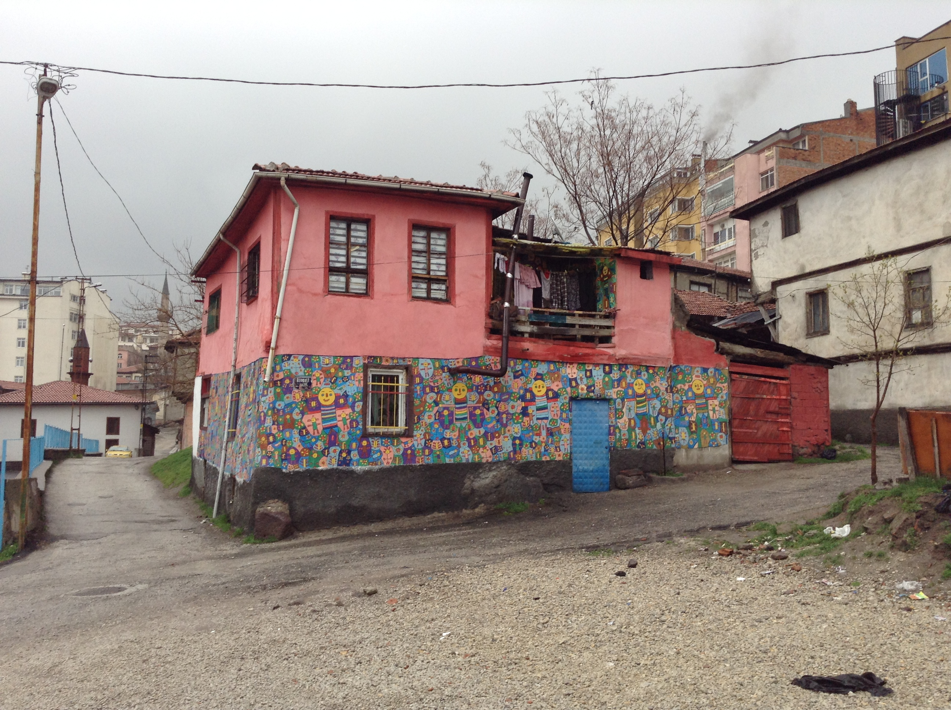
Kolaylıklar…

Slide 27
Soru Kağıdı Giriş Örneği
AÇIKLAMA
Bu araştırma, sizin bir kadın olarak sosyalleşmenizde aile ve geleneklerin ne kadar etkili olduğunu belirlemek amacıyla Ankara Üniversitesi D.T.C.F. Sosyoloji Bölümü öğrencisi Kardelen Polat tarafından hazırlanmıştır. Elinizdeki soru formu ile sizden sağlayacağımız bilgilerin, araştırmamıza önemli katkıları olacağına inanıyoruz.
Araştırmanın sağlıklı sonuçlar ortaya koymasının, şu andaki düşüncelerinizi temele alarak bizimle işbirliği yapmanıza, sorularımızı yanıtlamanıza bağlı olduğunu belirtmek isteriz.
SORU KAĞIDI DOLDURULURKEN GÖZÖNÜNE ALINMASI GEREKEN NOKTALAR
Elinizdeki soru kitapçığı bir test değildir. Bu nedenle sonuçta herhangi bir derece veya nottan söz edilemez. Soruların doğru yanıtı, yalnızca sizin düşünce ve deneyimlerinizi en iyi belirleyen ve ortaya koyan yanıttır.
Sizin birey olarak hüviyetiniz bizi hiçbir zaman ilgilendirmemekte ve bu yüzden sizden ad-soyad istenmemektedir. Böylece yanıtlar derlendiğinde hangi kitapçığı kimin doldurduğunun bilinemeyeceğinden enim olmalısınız. Sizden sağlayacağımız bilgiler istatistiksel özel tablolar haline getirilecek; değerlendirmeler tek tek değil, bütün öğrenci grupları üzerinde yapılacaktır. Bu nedenle en samimi yanıtı vermekten çekinmeyiniz.
Lütfen her soru ya da cümleyi dikkatle okuduktan sonra yanıtlayınız.
BU ÇALIŞMADAKİ İŞBİRLİĞİNİZ İÇİN TEŞEKKÜR EDERİZ.

Slide 28
Ankette dikkat edilecekler
Soruları koyu yazın ve şıkları da numaralandırın lütfen.
Şıklar birbirini kapsamamalı!
Çok çok önemli bir sorun sık sık dile getirdiğim halde devam ediyor. Likert tipi bir ölçekte, yani katılıyorum-katılmıyorum şıklarında ORTADA YER ALAN ŞIK NÖTR OLMALI, HİÇBİR TARAFA YAKIN OLMAMALI. Yani kararsızım, ne katılıyorum ne katılmıyorum gibi bir şık. Bu nedenle 3'lü, 5'li 7'li yapıyoruz demiştim.
Örnek:
1( ) tamamen katılıyorum
2( ) biraz katılıyorum
3( ) kararsızım - ne katılıyorum ne katılmıyorum
4( ) pek katılmıyorum
5( ) hiç katılmıyorum
Yine şıklarda bir olumlu bir olumsuz sonra yine olumlu şık olmasın, belli bir düzen oluşturun.
Önce numara, sonra işaret boşluğu ya da kutucuğu sonra şık yazılmalı.
Örnek:
1 ( ) Şık
2 ( ) Bu da şık

Slide 29
Ankette dikkat edilecekler
Gerekli durumlarda en son şık olarak "Diğer (Belirtiniz:.................................)" seçeneğini kullanabilirsiniz.
Birden fazla şıkkın geçerli olabileceği sorularda EN ÇOK gibi bir ifade kullanın ve sorunun sonuna (yalnızca bir şık işaretlenecek) gibi bir uyarı yazın.
Eğitim sorusu şöyle olmalı:
1 ( ) Hiç okula gitmemiş ve okur-yazar
2 ( ) Hiç okula gitmemiş ama okur-yazar
3 ( ) İlkokul mezunu
4 ( ) İlkokul terk
5 ( ) İlkokul öğrencisi
6 ( ) Ortaokul mezunu
7 ( ) Ortaokul terk
8 ( ) Ortaokul öğrencisi
9 ( ) Lise mezunu
10 ( ) Lise terk …
Veya şöyle:
1 ( ) Hiç okula gitmemiş 1.1. ( ) Okur-yazar değil 1.2. ( ) Okur-yazar
2 ( ) İlkokul mezunu
3 ( ) Orta okul mezunu
4 ( ) Lise mezunu
5 ( ) Üniversite mezunu
Veya buna benzer bir şey

